Slide 1
Путешествие в Центр Космонавтики

Slide 2
Дорогие ребята! Приглашаем Вас совершить путешествие в Центр Космонавтики

Slide 3
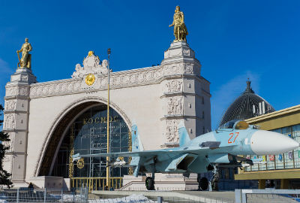

Slide 4
Первое задание

Slide 5


Slide 6
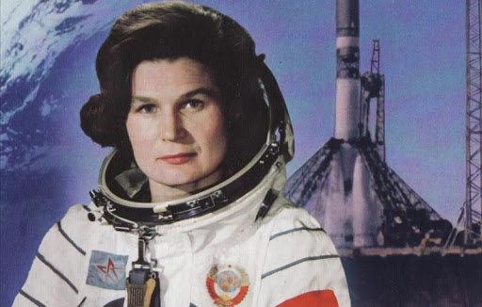

Slide 7
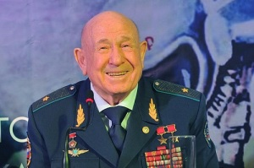
А.Леонов -первый космонавт, который вышел в открытый космос

Slide 8
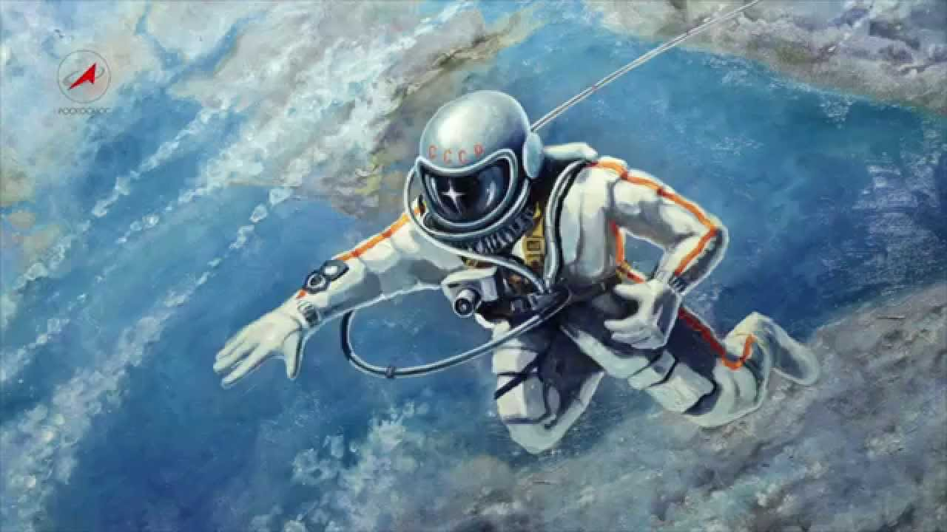

Slide 9
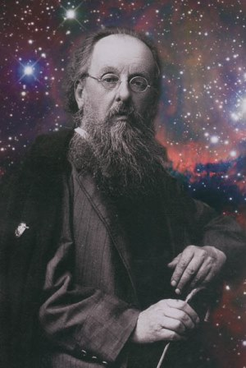
К.Циолковский – основоположник русской космонавтики

Slide 10
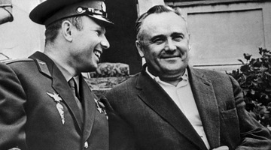
С.Королев запустил спутник и построил ракету.

Slide 11
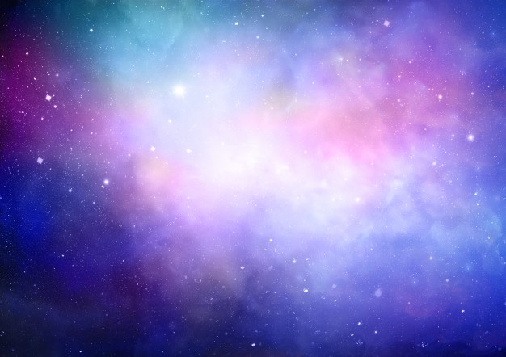
Загадки о космосе

Slide 12
Океан бездонный,
океан бескрайний,
Безвоздушный, темный и необычайный,
В нем живут вселенные,
звезды и кометы,
Есть и обитаемые,
может быть, планеты.

Slide 13
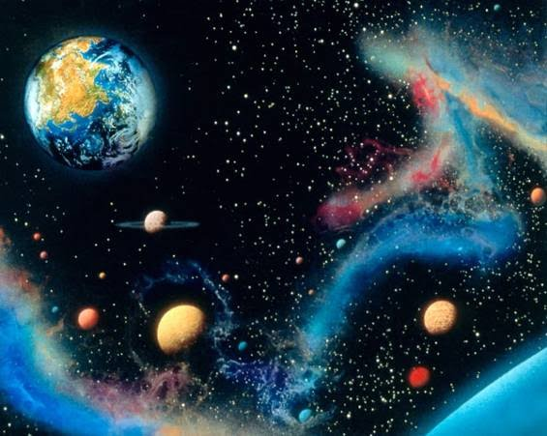
Космос

Slide 14
По темному небу рассыпан горошек Цветной карамели из сахарной крошки,
И только тогда, когда утро настанет,
Вся карамель та внезапно растает

Slide 15
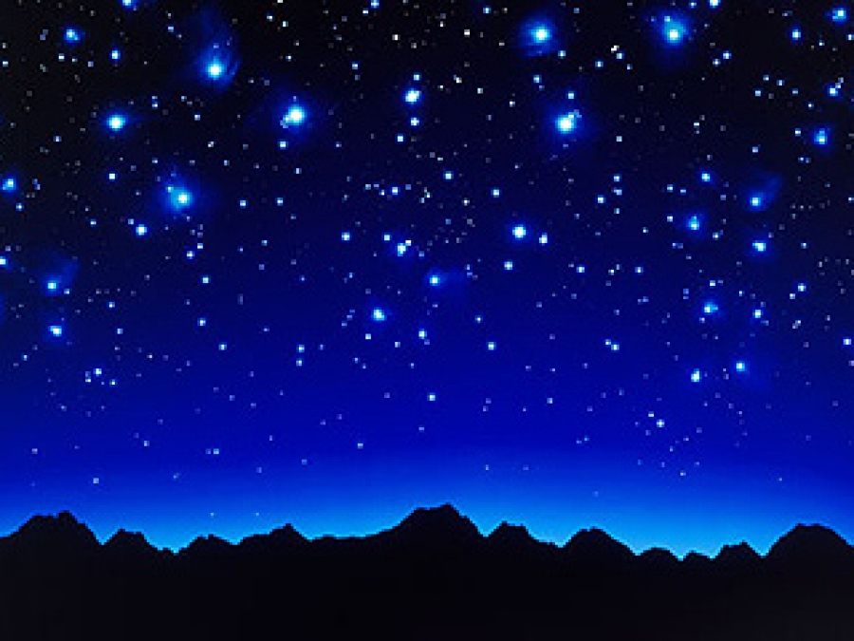
Звёзды

Slide 16
Человек сидит в ракете.
Смело в небо он летит,
И на нас в своем скафандре
Он из космоса глядит.

Slide 17
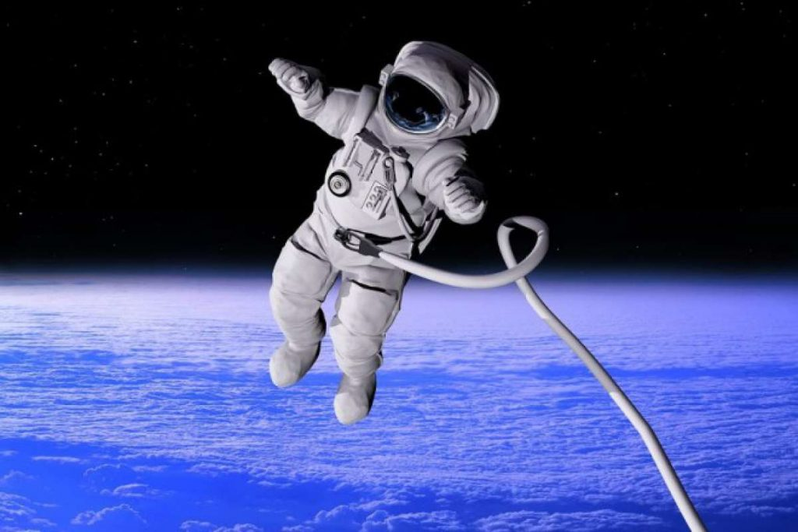
Космонавт

Slide 18
В небе виден желтый круг.
И лучи, как нити.
Вертится Земля вокруг,
Словно на магните.
Хоть пока я и не стар,
Но уже ученый –
Знаю, то — не круг, а шар, Сильно раскаленный.

Slide 19

Солнце

Slide 20
Планета голубая,
Любимая, родная.
Она твоя, она моя,
А называется…

Slide 21
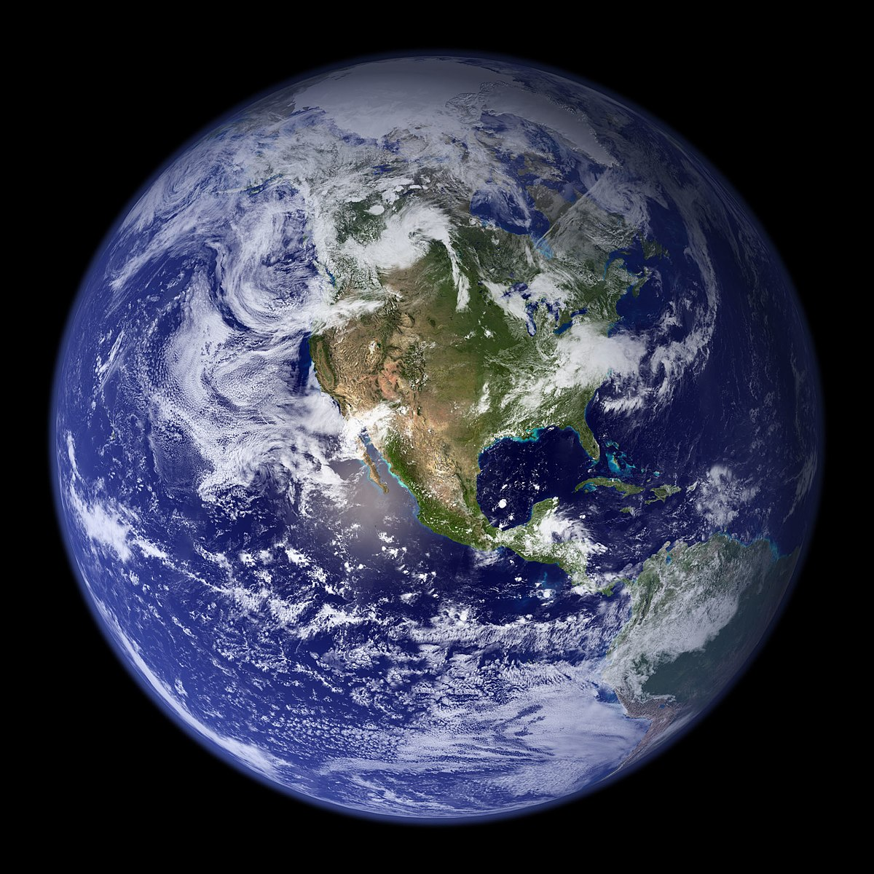
Земля

Slide 22
Сверкая огромным хвостом в темноте,
Несется среди ярких звезд в пустоте,
Она не звезда, не планета,
Загадка Вселенной…
Это...

Slide 23
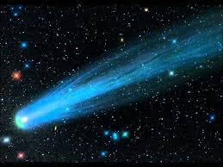
Комета

Slide 24
Освещает ночью путь,
Звездам не дает заснуть.
Пусть все спят, ей не до сна,
В небе светит нам…

Slide 25
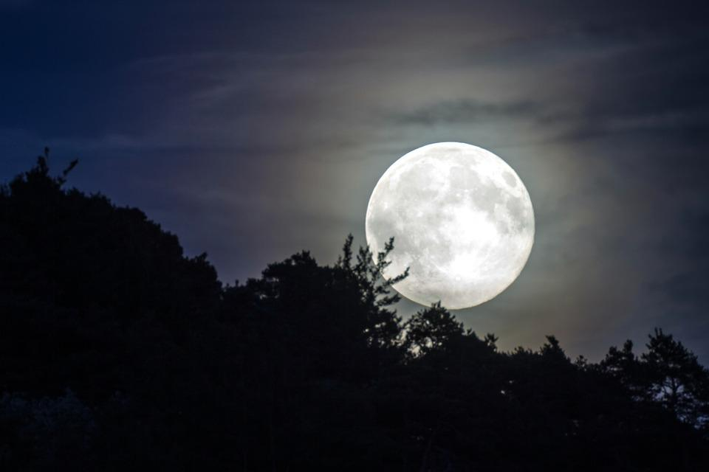
Луна

Slide 26
Из какого ковша не пьют, не едят, а только на него глядят?

Slide 27
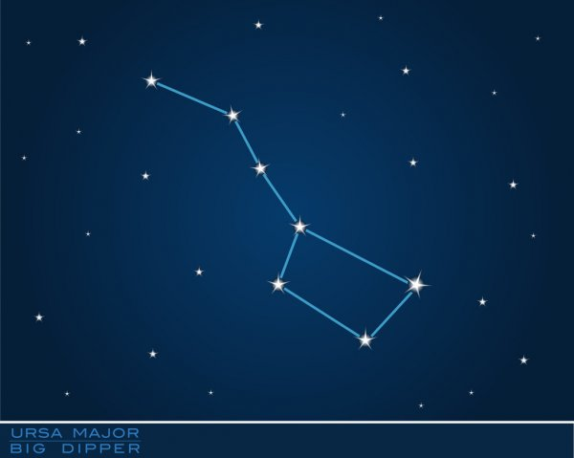
Созвездие Большой медведицы

Slide 28
Космонавты, крепко сели?
Скоро в космос выхожу!
Вокруг Земли на карусели
По орбите закружу.

Slide 29
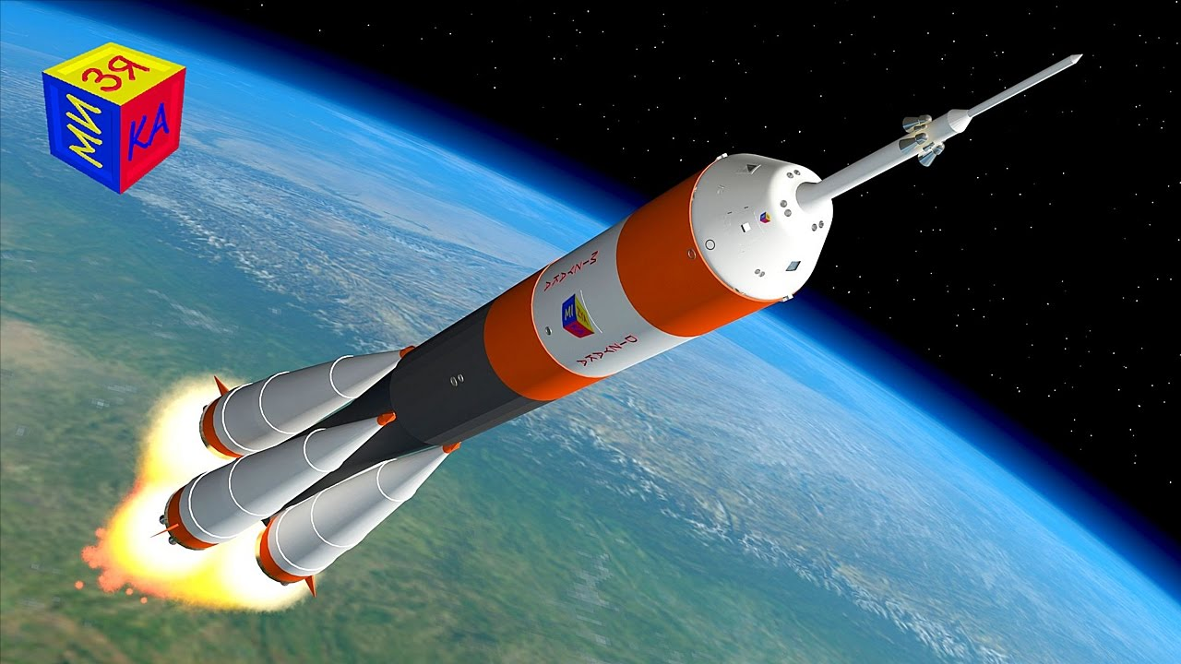
Ракета

Slide 30
В космосе всегда мороз,
Лета не бывает.
Космонавт, проверив трос,
Что-то надевает.
Та одежда припасет
И тепло, и кислород.

Slide 31
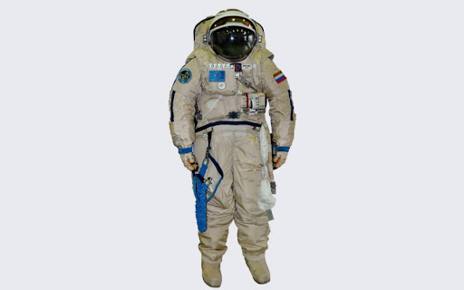
Скафандр

Slide 32
Третье задание «Составь слово"
РА ЛУ НА КЕ ЗЕМ
ТА КО ЛЯ МЕ

Slide 33
Четвёртое задание
«Четвёртый лишний»
Солнце, Венера, Земля, Африка
ракета, спутник, лодка, луноход
комета, звезда, метеорит, глобус
Гагарин, Терешкова, Леонов, Бианки
Венера, Марс, Юпитер, Большая медведица

Slide 34
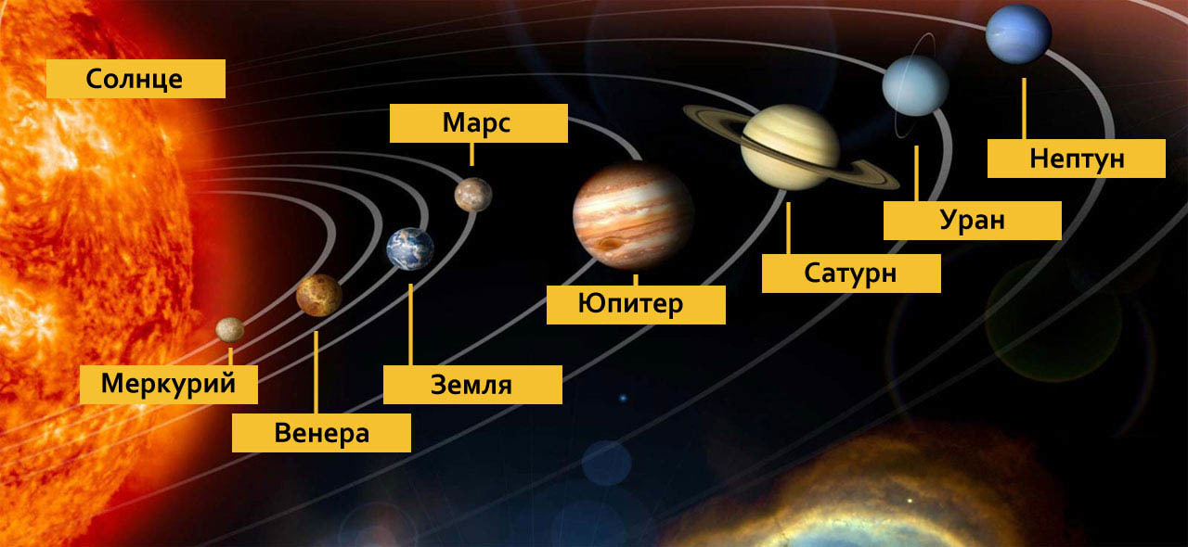
Пятое задание «Познавательное»

Slide 35
Шестое задание
«Составь предложение»

Slide 36
Корабль, на, летит, космический, луна

Slide 37
Космический корабль летит на луну.

Slide 38
мы, Земля, живём, планета, на

Slide 39
Мы живём на планете Земля.

Slide 40
Девять, вокруг, вращается, солнце, планет

Slide 41
Вокруг солнца вращается девять планет.

Slide 42


Slide 43
